Slide 1
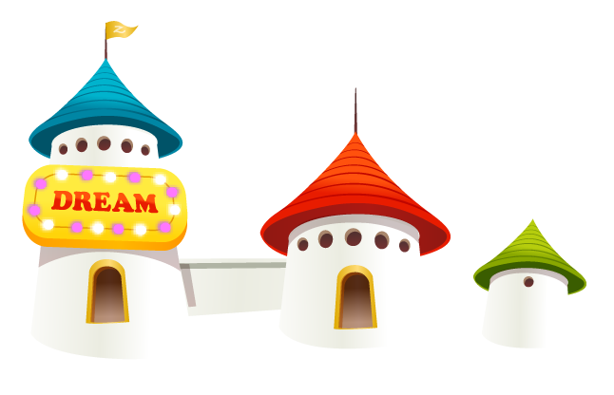
Chào mừng các con đến với tiết Toán!

Slide 2

KHỞI ĐỘNG
01

Slide 3


Slide 4





Trong lớp học có bao nhiêu cái bóng đèn, bao nhiêu cái quạt?

Slide 5
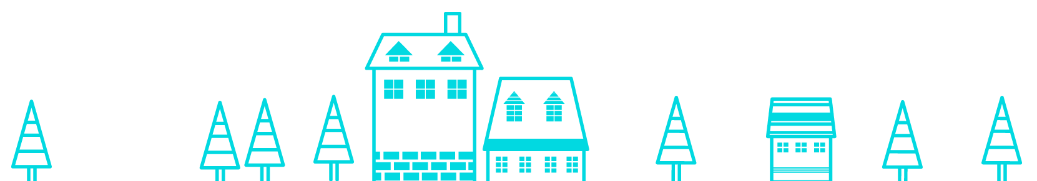
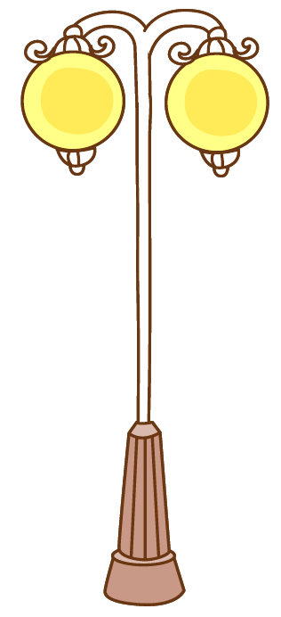


Thu thập, phân loại, kiểm đếm số liệu

Slide 6
KHÁM PHÁ
02

Slide 7
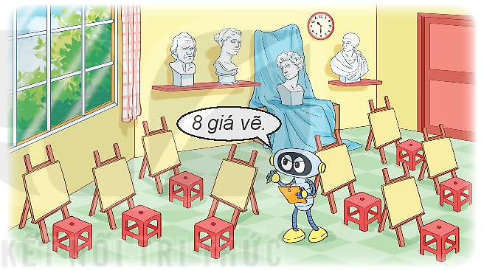
Rô bốt được giao nhiệm vụ kiểm tra số lượng một số đồ vật trong phòng học nghệ thuật

Slide 8
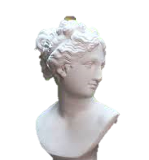
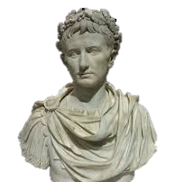
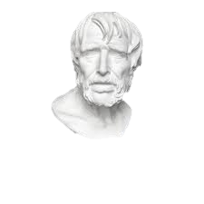
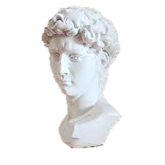

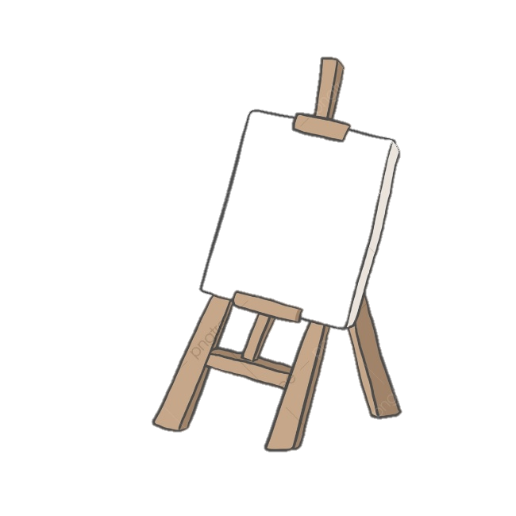
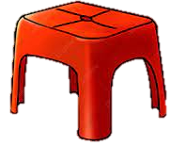
Thu thập

Slide 9

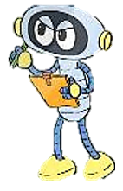
Đồng hồ
Bức tượng
8 giá vẽ
Giá vẽ
Ghế
Phân loại

Slide 10
8 giá vẽ
Kiểm đếm
Giá vẽ | Đồng hồ | Bức tượng | Ghế
8
1
4
8

Slide 11


Rô bốt vừa thực hiện những hoạt động gì?

Slide 12
- Tập hợp các vật (hình) cần kiểm tra
Thu thập
- Phân chia theo hình dạng (kiểu dáng…)
Phân loại
- Đếm số lượng và ghi lại
Kiểm đếm

Slide 13
Kiểm tra số lượng đồ vật trong lớp học của con.

Slide 14
Thực hành
03

Slide 15
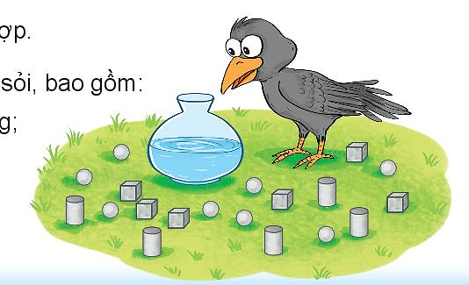
1
Quan sát tranh rồi tìm số thích hợp:
Xung quanh quạ đen có ? viên sỏi, bao gồm:
? viên sỏi dạng khối lập phương;
? viên sỏi dạng khối trụ;
? viên sỏi dạng khối cầu;
19
6
5
8

Slide 16
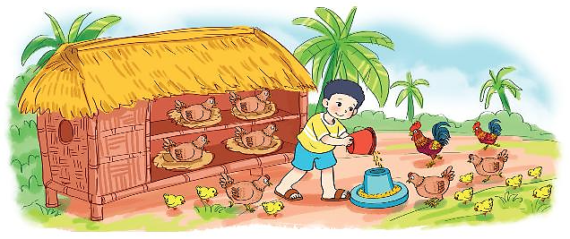
2
Quan sát tranh rồi trả lời:
Số ?
Mỗi loại gà có bao nhiêu con?
Gà trống | Gà mái | Gà con
2
7
9
b) Chọn câu trả lời đúng
Loại gà nào nhiều nhất
Gà trống B. Gà mái C. Gà con
Loại gà nào ít nhất
Gà trống B. Gà mái C. Gà con
c) Có tất cả bao nhiêu con gà?
2 + 7 + 9 = 18 (con)

Slide 17
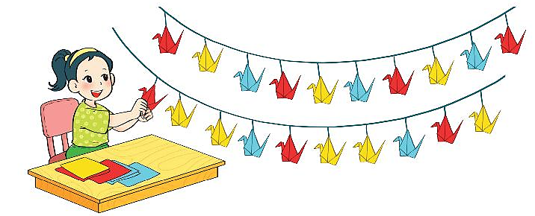
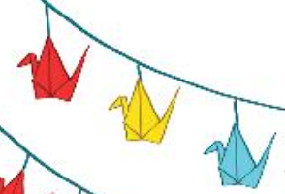
3
Quan sát tranh rồi trả lời câu hỏi:
a. Mai gấp được bao nhiêu con hạc giấy mỗi màu?
7
8
5
b. Hạc giấy màu nào nhiều nhất?
Hạc giấy màu nào ít nhất?

Slide 18
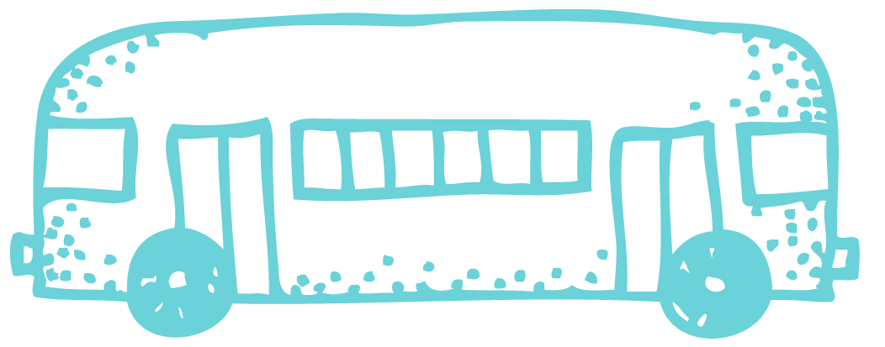

Tạm biệt các con!

